Slide 1
Workshop Pandas
Introdução ao Pandas

Slide 2




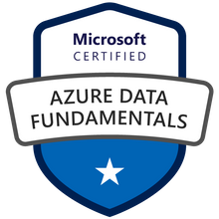
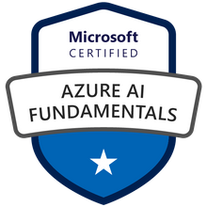

Emerson Delatorre
Facilitador
Sr Anls, FullStack Dev
AMS Microservice
1 ano e 5 meses de Avanade
Projeto Aurora da ABI (Anheuser-Busch InBev)
Mais de 10 anos de experiência em desenvolvimento de software.
Especializado em desenvolvimento de software em nuvem, arquitetura de software e desenvolvimento web.
Experiência em várias linguagens de programação, incluindo Python, Typescript e C#.
Experiência em liderança técnica e gerenciamento de equipes de desenvolvimento.
Destaque para habilidades com análise de dados, gerenciamento de projetos e comunicação.
6x Certificado Microsoft

Slide 3
Content
01
02
03
04
05
Introdução
10 minutos
Fundamentos de estrutura de dados
20 minutos
Numpy
15 minutos
O que é Pandas?
15 minutos
Series
30 minutos
06
Dataframes
30 minutos

Slide 4

1 - Introdução
Dados Tabulares
Forma de estruturar e organizar informações em formato de tabela, com linhas e colunas.
A importância dos dados tabulares reside na sua capacidade de representar informações de maneira clara e organizada.
Organização e estrutura: Colunas fornecem uma estrutura consistente para os atributos, permitindo a fácil identificação e manipulação das informações.
Análise e exploração de dados: É possível realizar operações como filtragem, ordenação, agregação e cálculos em colunas ou linhas específicas, facilitando a extração de insights e tomada de decisões.
Integração e compatibilidade: Podem ser importados e exportados para diferentes formatos, como CSV, Excel, bancos de dados relacionais, entre outros.
Compartilhamento e comunicação: Estrutura padronizada que pode ser facilmente interpretada e comunicada de forma clara e concisa.
Armazenamento eficiente: Os bancos de dados relacionais são projetados para armazenar dados tabulares de forma otimizada, facilitando a recuperação e manipulação eficiente dos dados.

Slide 5
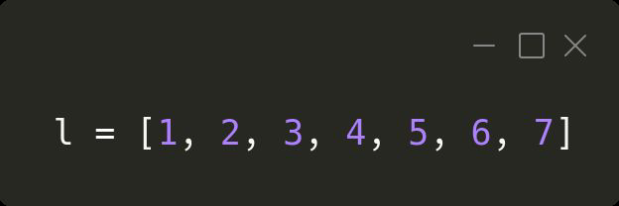
2 – Estrutura de dados
Estruturas embutidas
Para começar nossa viagem do dia, gostaria de apresentar as listas do
Python.
● Estrutura nativa
● Capacidade de armazenar uma quantidade incontável de objetos
● Mutável
● Armazena qualquer tipo de objetos

Slide 6
2 – Estrutura de dados
Listas
Elas pode ser acessadas por index, suportam fatiamentos e podem adicionar ou remover novos valores de dentro delas.

Slide 7
2 – Estrutura de dados
Lista
Contêm dados heterogêneos
● Consomem uma quantidade razoável de memória dependendo do problema

Slide 8
2 – Estrutura de dados
Arrays
Para trabalhar com dados homogêneos e economizar memória, temos o objeto array.

Slide 9
2 – Estrutura de dados
Concluímos que…
Lista
Array

Slide 10
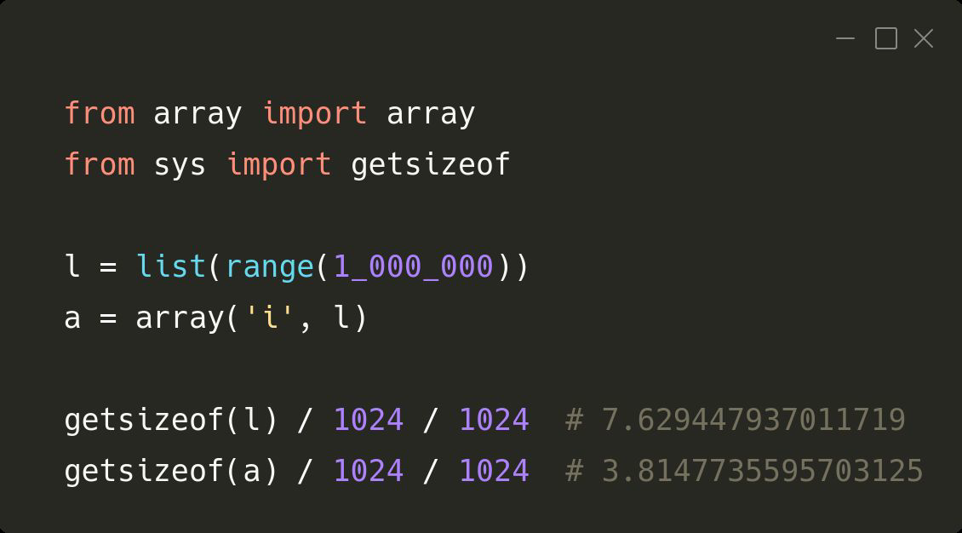
2 – Estrutura de dados
Diferenças de tamanho

Slide 11
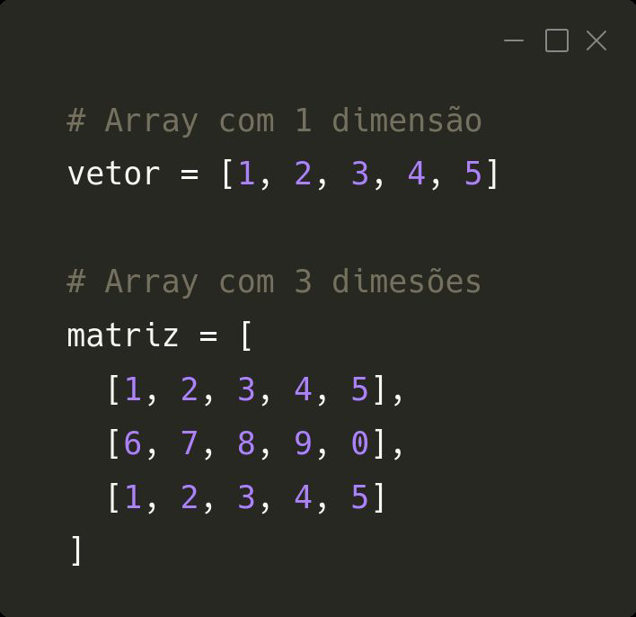
2 – Estrutura de dados
O que é um Array?
Array é um termo em inglês que se refere ao que chamamos em português de vetor ou matriz.

Slide 12
Quando estamos falando de
matrizes e vetores estamos
falando sobre o quê?

Slide 13
MATEMÁTICA!

Slide 14
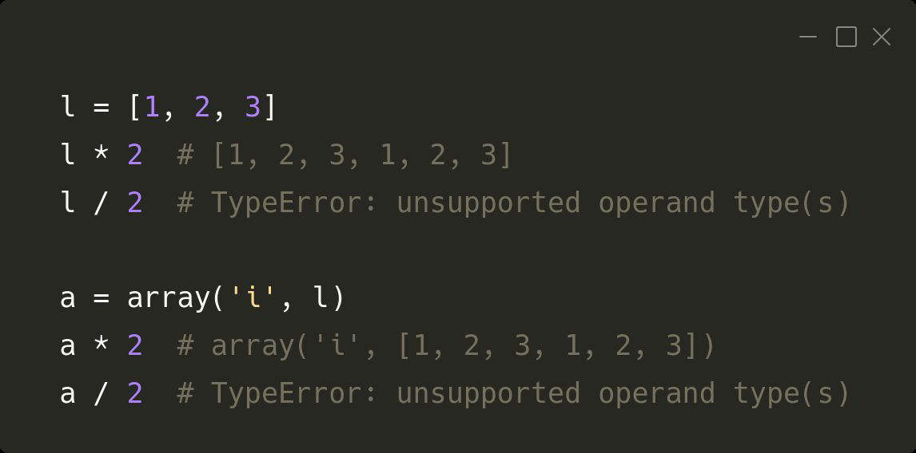
2 – Estrutura de dados
Operações algébricas
Operações algébricas não são suportadas na biblioteca padrão

Slide 15
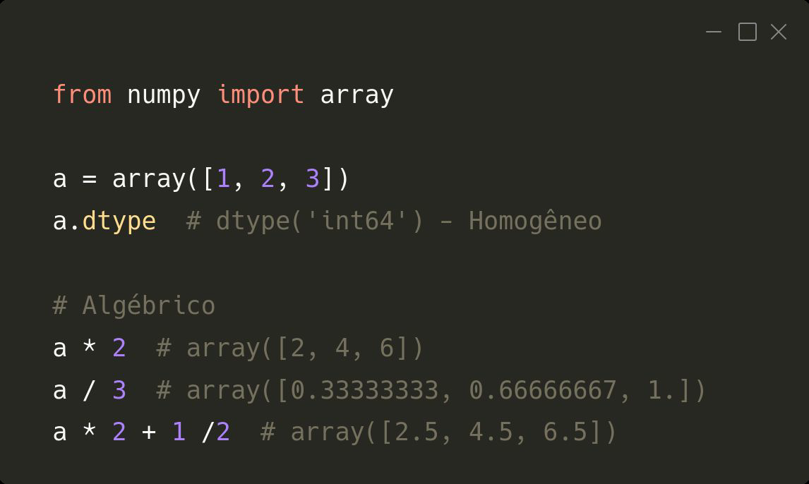
3 – Numeric Python - Numpy
O que é?
Para isso usamos o Numpy, uma biblioteca externa para trabalhar com arrays numéricos.

Slide 16
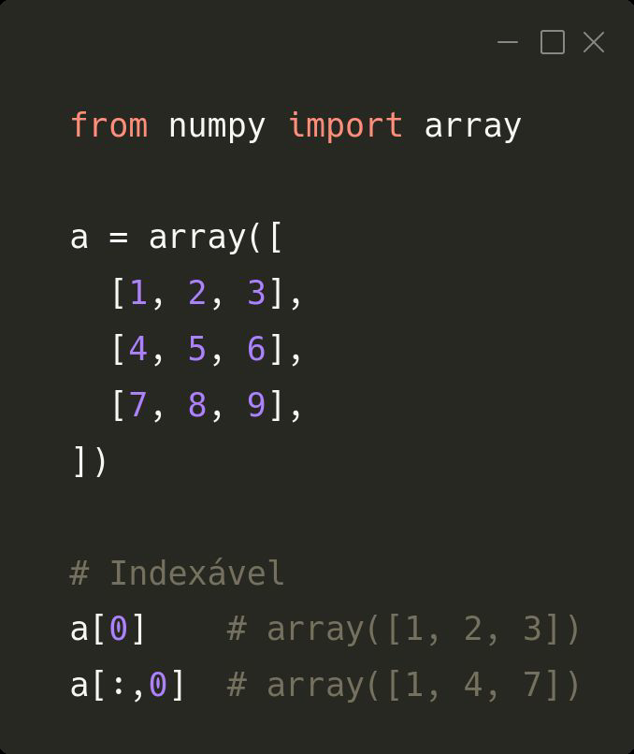
3 – Numeric Python - Numpy
Indexação e matrizes
1
2
3
4
5
6
7
8
9

Slide 17
3 – Numeric Python - Numpy
Indexação e matrizes
1
2
3
4
5
6
7
8
9

Slide 18
3 – Numeric Python - Numpy
Indexação e matrizes
1
2
3
4
5
6
7
8
9

Slide 19
3 – Numeric Python - Numpy
Indexação e matrizes
1
2
3
4
5
6
7
8
9

Slide 20

3 – Numeric Python - Numpy
Indexação e matrizes
What???

Slide 21
4 - Pandas
O que é?
Pandas é uma biblioteca que nasceu em 2008, se tornou de código aberto em 2009.
É a primeira grande biblioteca do Python a inserir o conceito de DataFrame.
Escrita em Python, Cython e C.
Tem como base o Numpy
Expande os tipos e operações dos arrays
Tem integração com os formatos tabulares de mercado
csv
excel
bancos de dados relacionais

Slide 22
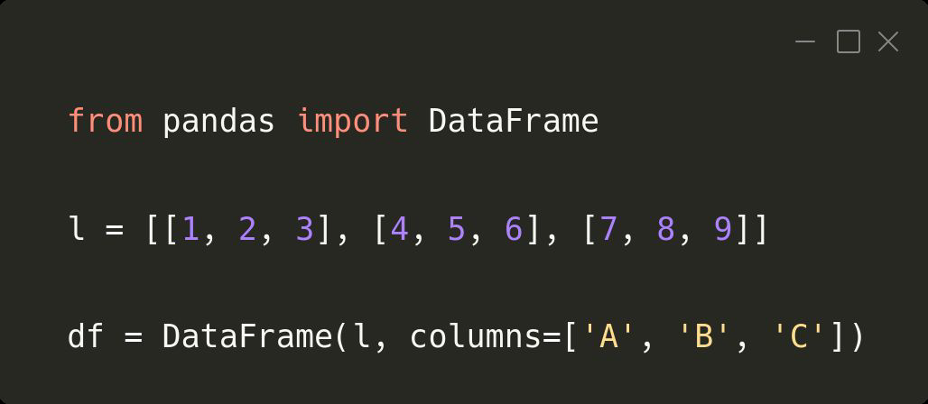
4 - Pandas
Resolvendo problemas de indexação

Slide 23
4 - Pandas
A nova estrutura [Colunas]
A
B
C
1
2
3
4
5
6
7
8
9

Slide 24
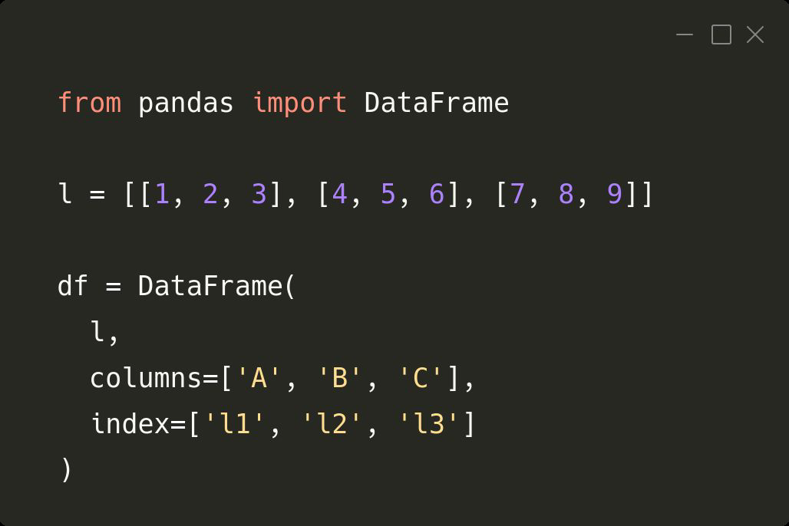
4 - Pandas
Resolvendo problemas de indexação

Slide 25
4 - Pandas
A nova estrutura [Index]
A
B
C
1
2
3
l1
4
5
6
l2
7
8
9
l3

Slide 26
4 - Pandas
“Tabelas”
As "tabelas" do Pandas são chamadas de DataFrames. DataFrames são estruturas que são:
● Homogêneas por coluna (dados do mesmo tipo)
● Heterogêneas por linha (dados de tipos diferentes)
● Apresentam operações algébricas
● São bi-dimensionais
E as colunas são formadas por outra estrutura de dados chamada Serie

Slide 27
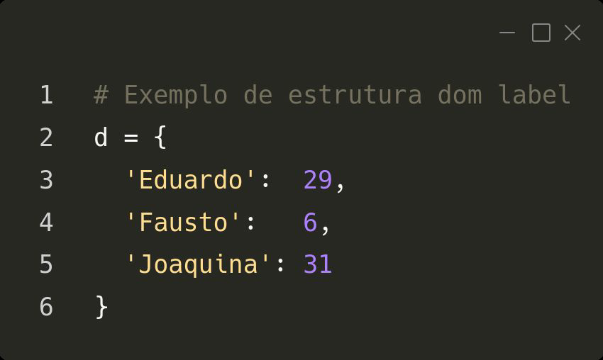
5 - Series
A base de tudo
Séries são estruturas como arrays unidimensionais, vetores. Contam, porém, com labels também.

Slide 28
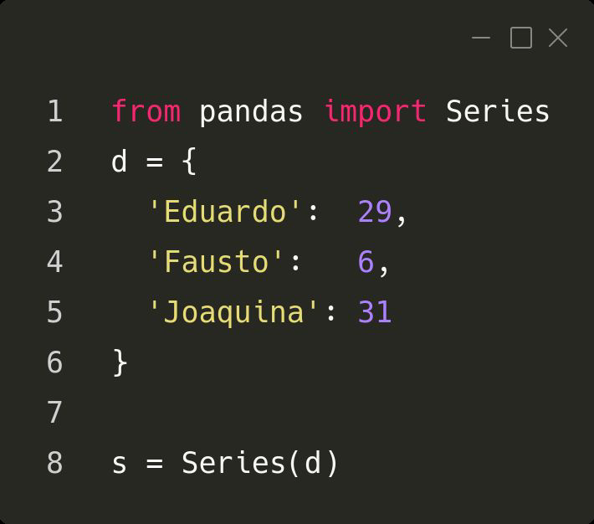
5 - Series
Como funciona?
Representação de um array 1d no pandas
● Homogêneo
● Permite operações algébricas
● Filtros
● Gráficos (Plots)
● Agrupamento
1
l1
4
l2
7
l3

Slide 29
6 - Dataframes
Resolvendo problemas de indexação

Slide 30
5 - Dataframes
A estrutura
A
B
C
1
2
3
l1
4
5
6
l2
7
8
9
l3

Slide 31
6 - Dataframes
São estruturas:
DataFrames são estruturas que são:
● Homogêneas por coluna (dados do mesmo tipo)
● Heterogêneas por linha (dados de tipos diferentes)
● Apresentam operações algébricas
● São bi-dimensionais
São uma série de Series juntas

Slide 32


7 – Dúvidas e perguntas
Agora a hora é de vocês!
emerson.delatorre@avanade.com
emerson@delatorre.dev
https://www.linkedin.com/in/delatorrea/

